Slide 1
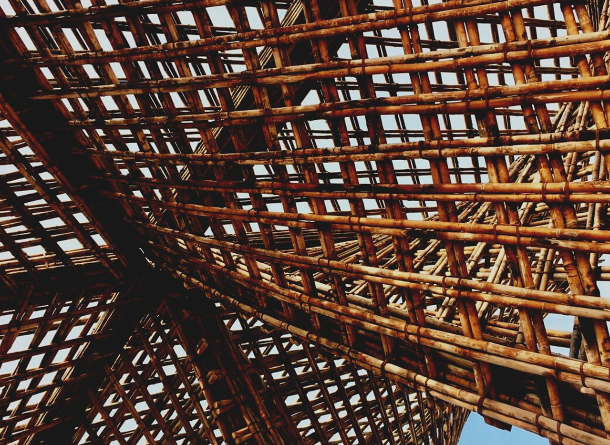
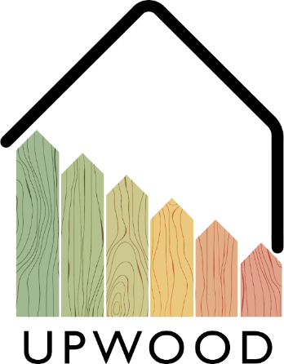
OPINTOYKSIKKÖ 3: PUURAKENNELMIEN PYSTYTYKSEN JOHTAMINEN RAKENNUSPAIKALLA
Luento 5:
Rakennusfysiikka ja höyrysulun asentaminen

Slide 2
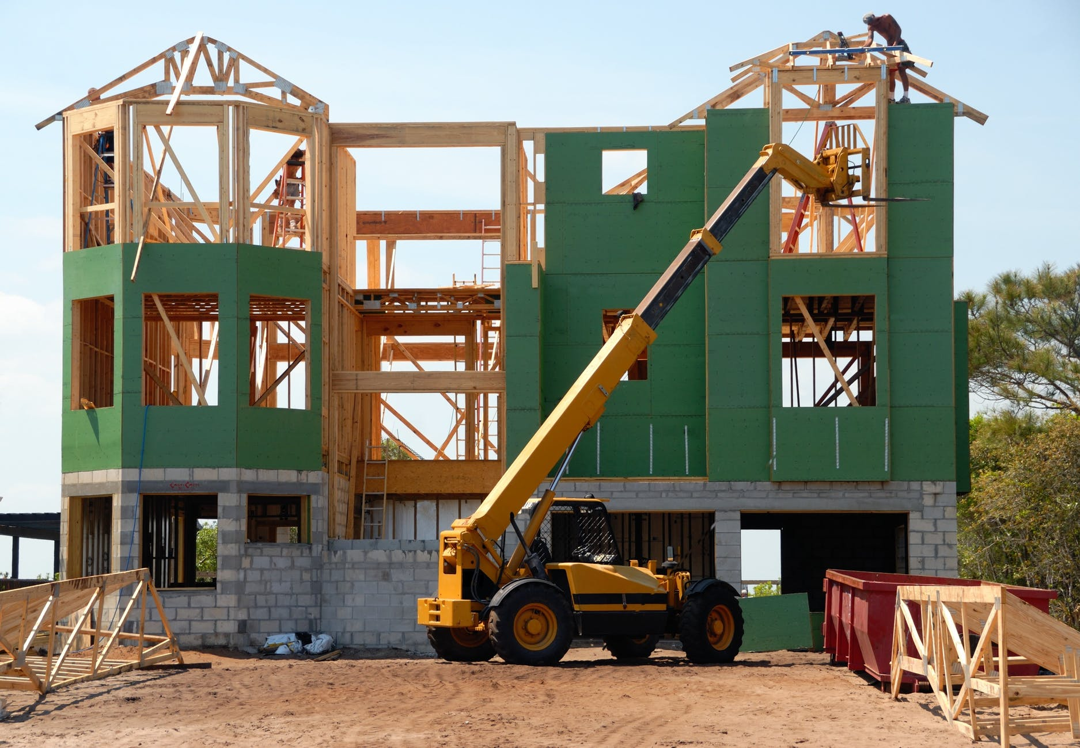
ESITYKSEN SISÄLTÖ
Käsiteltävät aiheet
- Lyhyt höyrysulku
Materiaalit
Sijoittelu
Luento 5: Rakennusfysiikka ja höyrysulun asentaminen

Slide 3
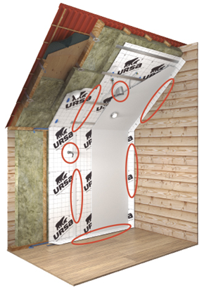
Lyhyt höyrysulku
Puu mahdollistaa ilman kulkemisen ja se samalla imee suuren määrän vettä. Nämä näkökohdat on otettava huomioon höyrysulun asennuksessa.
Puurakenteissa höyrysulun puuttuminen voi aiheuttaa:
Seinien turvotusta
Rakennuksen romahtamisen lisääntyneen tiheyden vuoksi
Ongelmia seinien viimeistelyssä ja verhoilussa
Hometta rakennuksen kulmissa
Muodonmuutoksia ja halkeiluja seinässä veden jäätymisen takia
Kosteuden imeytymisen eristysmateriaaliin ja sen seurauksena eristeen tuhoutumisen.
3
Luento 5: Rakennusfysiikka ja höyrysulun asentaminen

Slide 4
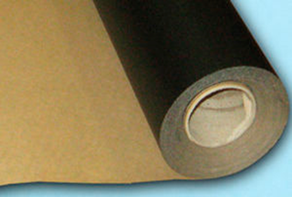
Materiaalit
Polyeteenikalvo
Yleensä käytetään 1 mm:n paksuisena ja se on yksinkertaisin ja halvin vaihtoehto. Huono puoli on ilmankierron täydellinen tukkeutuminen ja seinät eivät voi täten ”hengittää” kunnolla. Materiaalin asennus on tehtävä huolellisesti eikä sitä saa venyttää asennuksen yhteydessä.
Luento 5: Rakennusfysiikka ja höyrysulun asentaminen

Slide 5
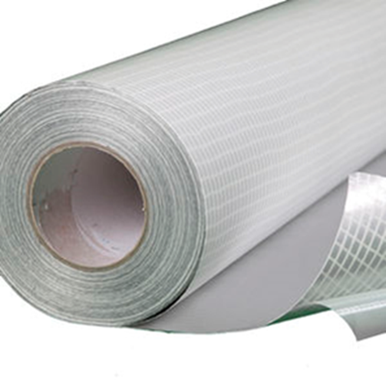
Materiaalit
Filmikalvo
Tämä voisi olla erittäin pätevä vaihtoehto sen ominaisuuksien ansiosta koska se ilmentää aikaisempien materiaalien ominaisuuksia. Filmikalvo antaa oikean eristyksen, mahdollistaa ilmankierron ja se onkin eniten käytetty valinta puurakentamisessa. Tämä materiaali käyttäytyy hyvin kondensaatiota vastaan ja suojaa veden tunkeutumiselta, kestää suuria lämpötilan muutoksia, tarjoaa oikeanlaisen kaasunvaihdon sisä- ja ulkopinnan välillä. Materiaalin monikerroksinen rakenne on yleensä vahvistettu alumiinipaperilla ja tämä auttaa eristystä ja lämpötilan ylläpitoa talvisin.
Luento 5: Rakennusfysiikka ja höyrysulun asentaminen

Slide 6
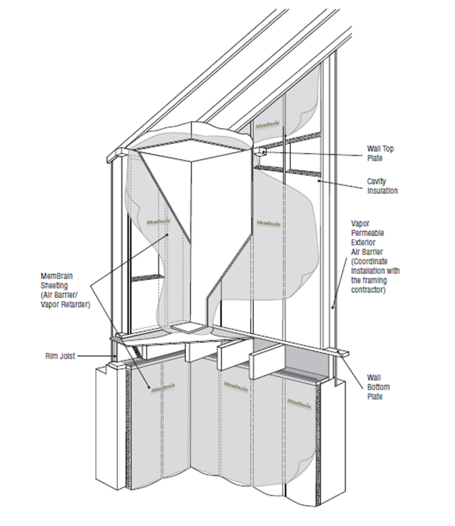
Sijoittelu
Höyrysulku sijoitetaan kohten mukaan. Talossa seinä on eristetty sisäpuolelta, kun vuorostaan kellarissa höyrysulku sijaitsee ulkopuolella. Jossain erikoistilanteissa eristys tehdään molemmilta puolilta, sisä- ja ulkopuolelle. Kun sulku tehdään ulkoa, tulee huomioida kylmien tuulien ja kosteuden vaikutus sekä sijoittaa sitä tukeva levy.
Luento 5: Rakennusfysiikka ja höyrysulun asentaminen

